Slide 1



TRƯỜNG TIỂU HỌC HÒA NGHĨA
NHIỆT LIỆT CHÀO MỪNG
CÁC THẦY, CÔ GIÁO VỀ DỰ GIỜ LỚP 2A
GV: Nguyễn Thị Mai Lan

Slide 2
Bài 14:
Luyện tập chung

Slide 3
Tiết 3

Slide 4

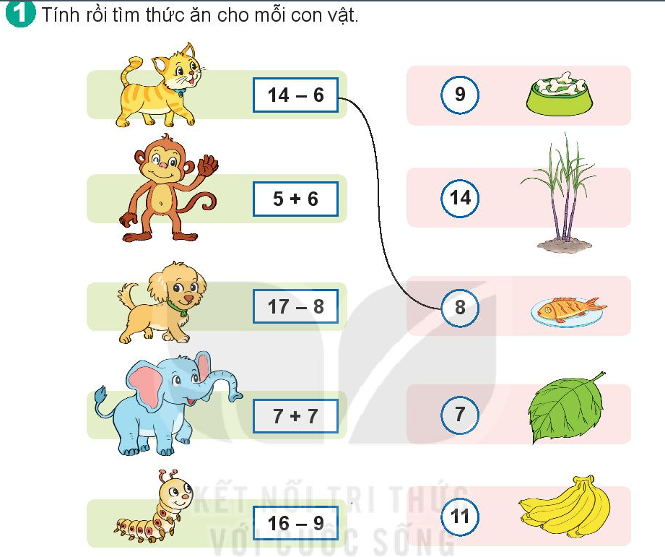

Slide 5
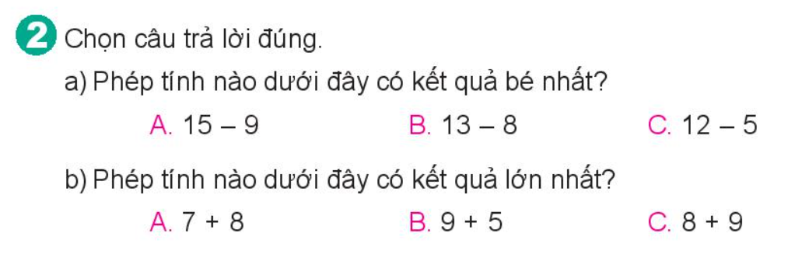

Slide 6
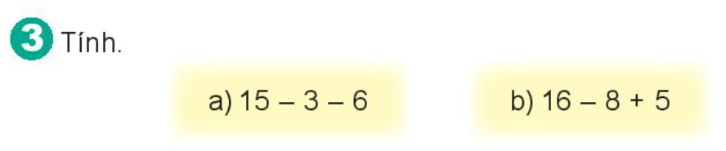
15 - 3 - 6 = 6
16 - 8 + 5 = 13

Slide 7
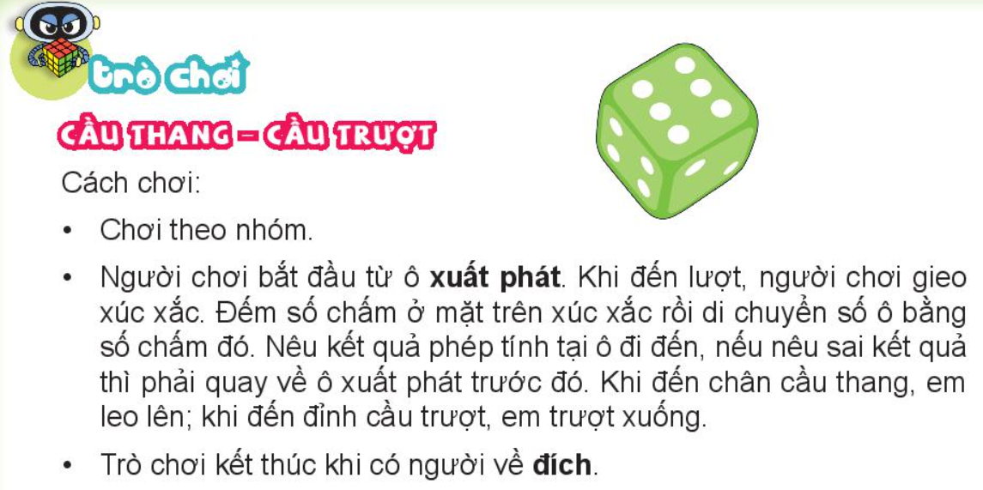

Slide 8
